Slide 1
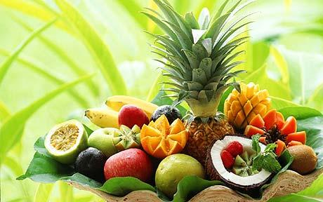
EKSOTIČNO SADJE

Slide 2
EKSOTIČNI SADEŽI:
TAMARIL
RAMBUTAN
PITAJA
MANGO
KARAMBOLA
PAMELO
AVOKADO
PAPAJA
MARAKUJA ali PASIJONKA
MANGOSTAN…

Slide 3
Pitaja raste v Gvatemali in Kolumbiji.
Pravijo mu „zmajevski sadež“.
Vsebuje vitamine B, C in kalcij.
Pomaga pri uravnavanju krvnega sladkorja.

Slide 4
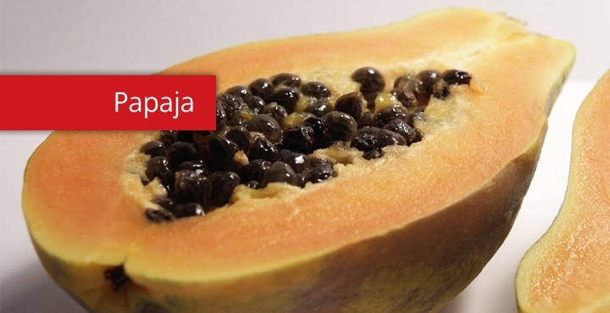
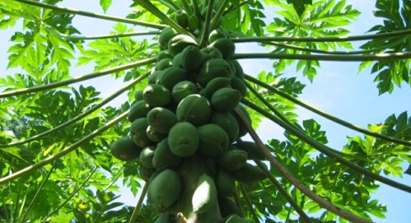
Papaji pravijo tudi “sadež življenja”.
Vsebuje vitamine A ,B in C.
Sadež raste v Braziliji, Afriki, Srednji Ameriki in Aziji.
Razgrajuje maščobe v telesu, deluje protivnetno, pri prebavnih problemih, boleznih jeter, kožnih boleznih.

Slide 5
Izvira iz Azije.
Ima veliko vitamina A.
Pozitivno vpliva na prebavo, bolezni srca in ožilja, raka in diabetes.

Slide 6
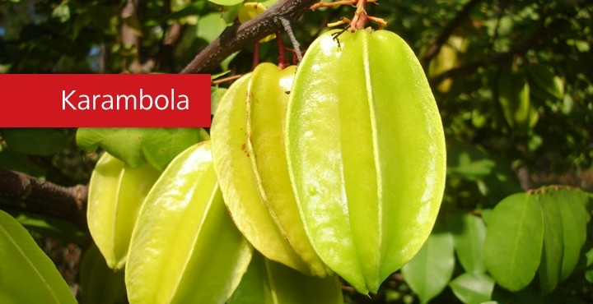
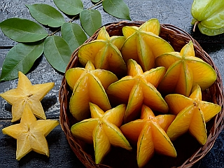
Izvira iz Indonezije, gojijo pa jo tudi v JV Aziji in Indiji.
Karambola je z vitaminom A in C , ter kalcijem in železom bogat plod.

Slide 7
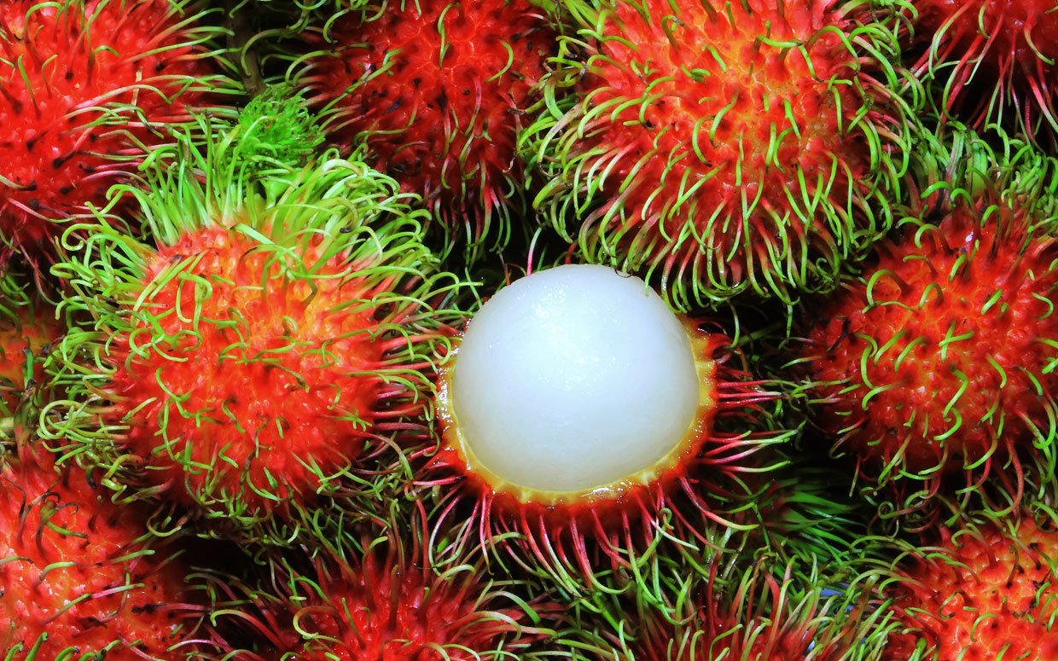
Rambutan
Rambutan
V Maleziji skoraj, da ni vrta, v katerem ne bi raslo rambutanovo drevo.
Po okusu sadež spominja na sladko grozdje in je bogat z vitamini B in C.

Slide 8
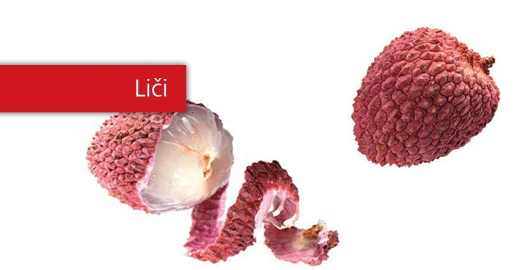
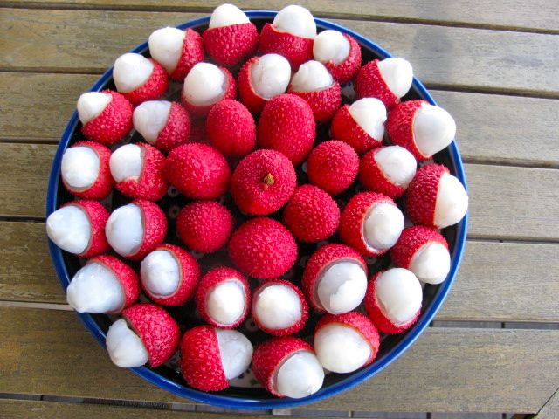
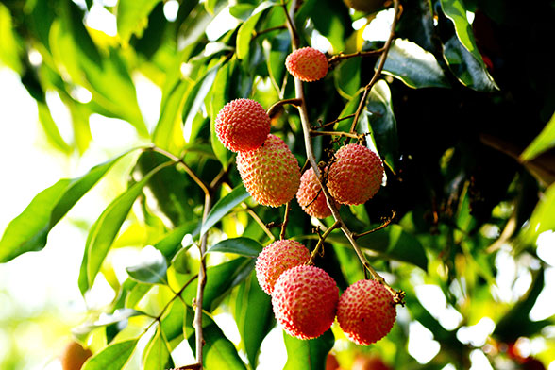
Prihaja iz daljnega vzhoda- Kitajske.
Vsebuje veliko vitamina B in C, ter ogljikove hidrate.

Slide 9
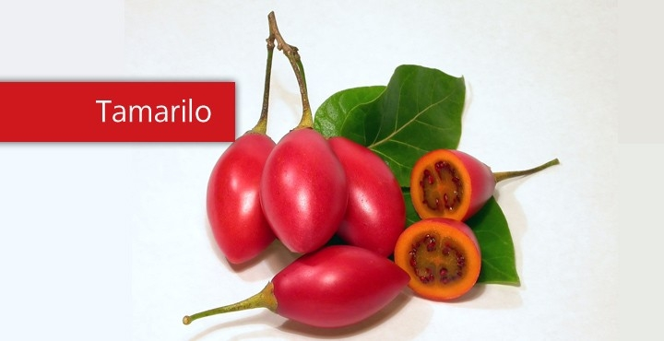
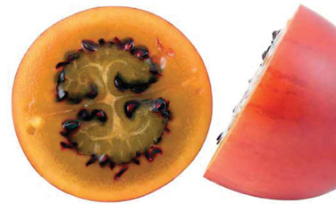
Južnoameriški sadež imenujejo tudi drevesni paradižnik.
Vsebuje minerale, vitamin A in C ter ogljikove hidrate.

Slide 10
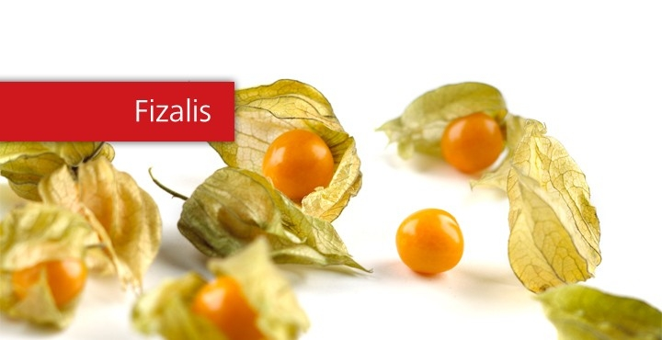
Raste predvsem v Kolumbiji, Zimbabveju in Ekvadorju.
Poleg vitaminov A,B in C, ter mineralov, vsebuje tudi ogljikove hidrate, maščobe in beljakovine.

Slide 11
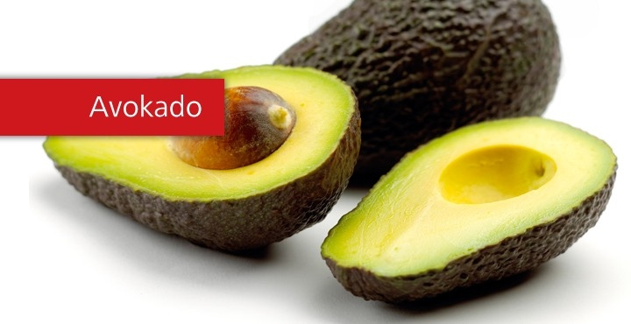
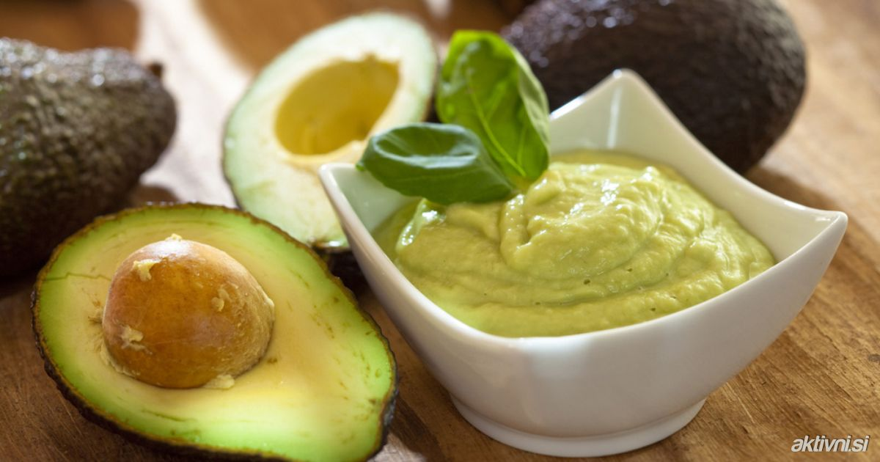
Sadež izhaja iz Mehike in Srednje Amerike.
Avokado velja za enega najbolj zdravih sadežev na Zemlji, saj med drugim vsebuje vitamine A, B, C, E in K ter baker, železo, fosfor, magnezij in kalij.

